Slide 1
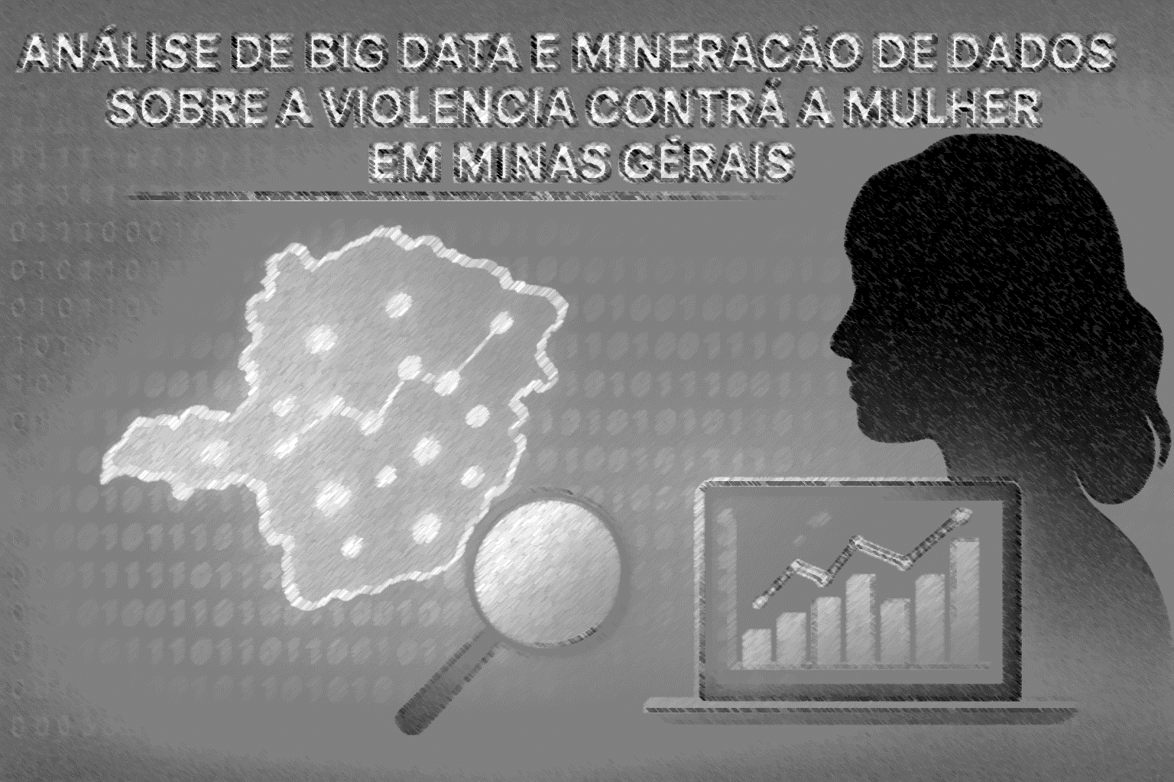


Análise de Indicadores Socioeconômicos e a Violência contra a Mulher no estado de Minas Gerais: Uma Abordagem com Big Data e Mineração de Dados
Curso: Pós-Graduação em Inteligência Artificial Aplicada
Unidade Curricular: Big Data e Mineração de Dados
Professor: Willian Daniel de Mattos
Alunos: João Vitor Lehmen Sanmartin e Patrik Lima Pereira

Slide 2

1. Definição do Problema e Escopo – Contextualização
O que é Feminicídio?
Segundo o Código Penal, feminicídio é “o assassinato de uma mulher cometido por razões da condição de sexo feminino”, isto é, quando o crime envolve: “violência doméstica e familiar e/ou menosprezo ou discriminação à condição de mulher”.

Slide 3
1. Definição do Problema e Escopo – Contextualização
O Brasil está entre os países com maior índice de homicídios praticados contra mulheres. (TRIBUNAL DE JUSTIÇA DO ESTADO DO PARANÁ, 2024)
Segundo o Relatório Anual Socioeconômico da Mulher (Raseam - 2025), em 2024, foram registrados 1.450 casos de feminicídio e 2.485 casos de homicídios doloso e lesão corporal seguidas de morte de mulheres.
A cada 6 horas é registrado um assassinato de mulher em nosso país.

Slide 4
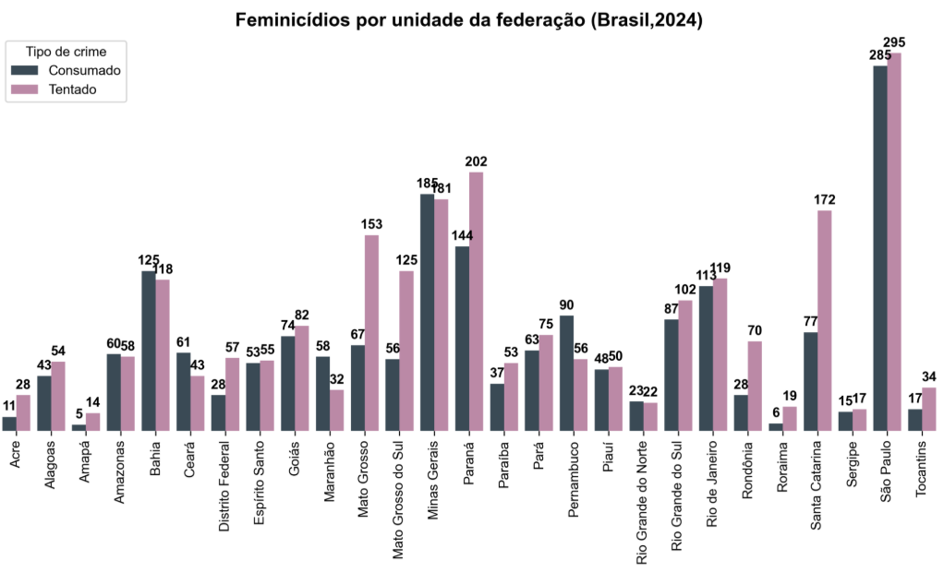
1. Definição do Problema e Escopo – Contextualização
São Paulo, Paraná e Minas Gerais lideram em números absolutos.
185 feminicídios foram consumados no estado de MG em 2024, ficando atrás somente de São Paulo (285).
366 feminicídios foram tentados ou consumados em MG em 2024.
Fonte: Monitor de Feminicídios no Brasil (MFB) – LESFEM/UEL, 2024

Slide 5
1. Definição do Problema e Escopo
Problema de Negócio Diante dessa realidade alarmante apresentada, gestores públicos enfrentam o desafio de alocar recursos de forma eficaz e implementar políticas de prevenção à violência contra mulher.
Objetivo da Solução Desenvolver modelo que relacione indicadores municipais (IDHM, população, densidade, escolarização, PIB per capita) à violência contra a mulher, para identificar padrões e apoiar políticas públicas eficazes.

Slide 6
1. Definição do Problema e Escopo - Métricas/KPIs
Categoria | Métrica | Descrição / Finalidade no Projeto
Socioeconômicas e Demográficas | IDHM | Mede a qualidade de vida para correlacionar com os índices de violência.
 | População e Densidade Demográfica | Entender a escala e a concentração populacional, servindo de base para o cálculo de taxas.
 | Taxa de Escolarização | Avaliar o nível educacional como um possível fator de influência.
 | PIB per capita | Medir a riqueza média para analisar a relação entre condição econômica e criminalidade.
Criminalidade | Número de Registros de Violência | Quantificar o volume bruto de ocorrências por município e período.
 | Número de Registros de Violência (por 100 mil hab.) | Quantificar o volume de ocorrências por 100 mil habitantes, por município e período.
 | Frequência por Tipo de Delito | Identificar os tipos de violência mais prevalentes (Ameaça, Lesão Corporal, etc.).
 | Frequência Temporal | Analisar a distribuição dos crimes ao longo de meses e dias para identificar sazonalidades.
Analíticas (Calculadas) | Taxa de Violência por Habitantes | Métrica principal para normalizar os dados, permitindo uma comparação justa entre municípios.
 | Coeficiente de Correlação | Medir estatisticamente a força da relação entre as variáveis.
 | Padrão de Variação Mensal da Violência | Identificar picos de ocorrências em meses, dia da semana ou feriados específicos.

Slide 7
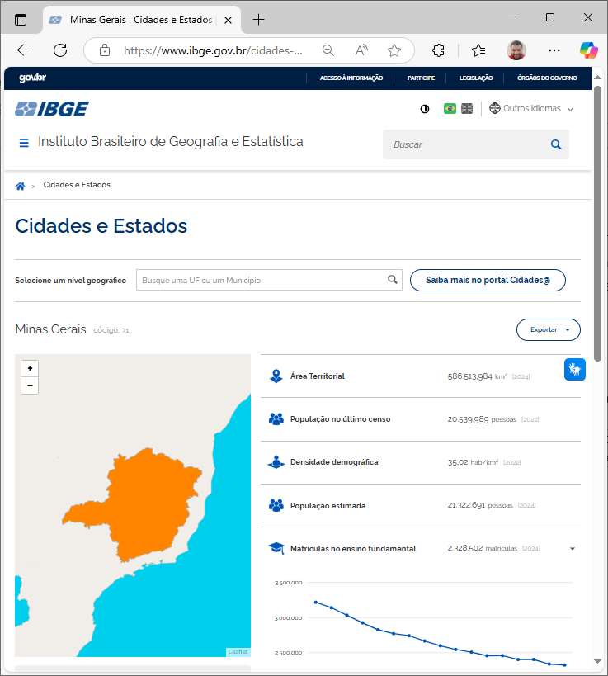
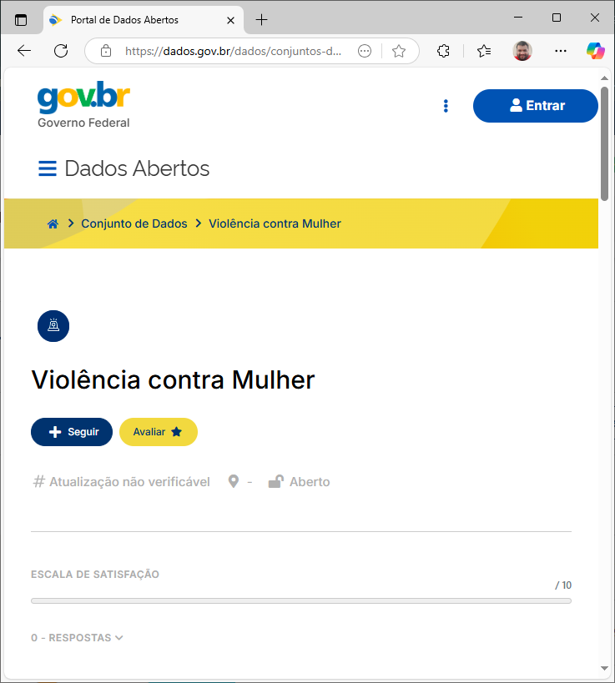
2. Fontes de Dados
https://www.ibge.gov.br/cidades-e-estados/mg.html
https://dados.gov.br/dados/conjuntos-dados/violencia-contra-mulher

Slide 8
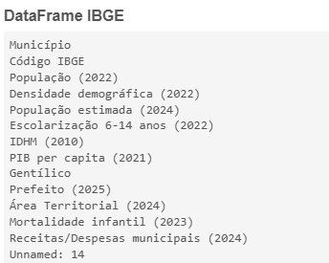
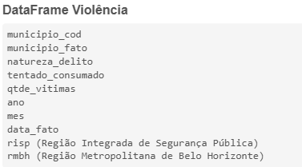
2. Fontes de Dados - Dados brutos

Slide 9
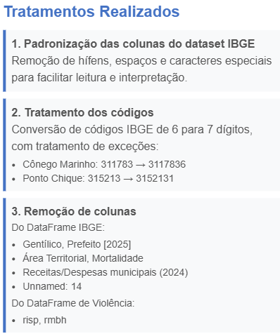

Slide 10

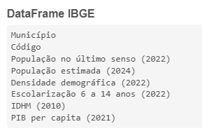
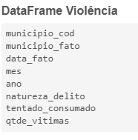

Slide 11
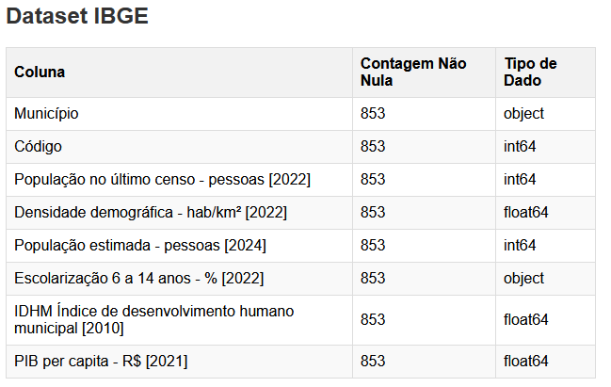
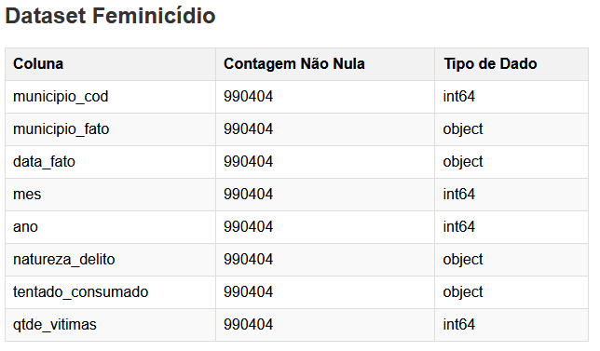

2. Fontes de Dados
Dados estruturados no formado csv
107.598 kb
10 arquivos
2014 - 2023
119 bkb
1 arquivo

Slide 12
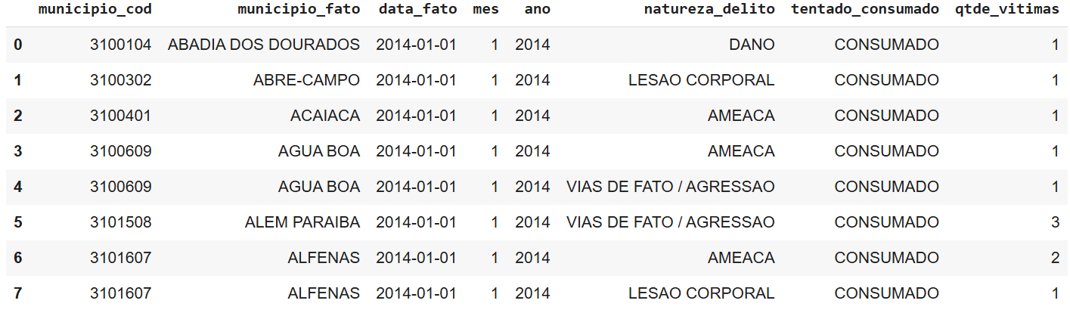
3. Exploração e Análise Descritiva
Dataset Violência contra a Mulher

Slide 13
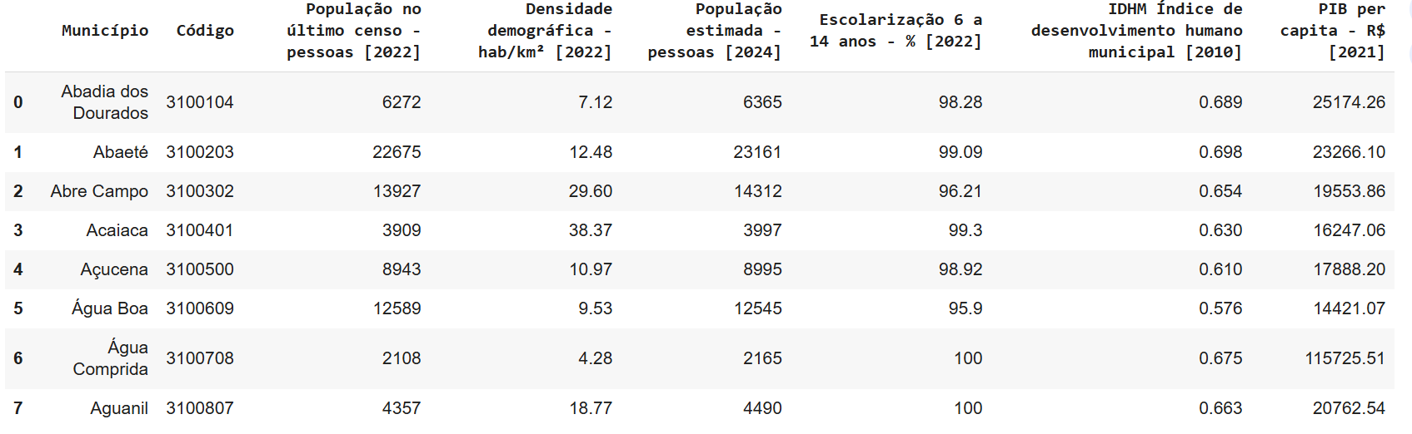
3. Exploração e Análise Descritiva
Dataset Violência IBGE Cidades

Slide 14
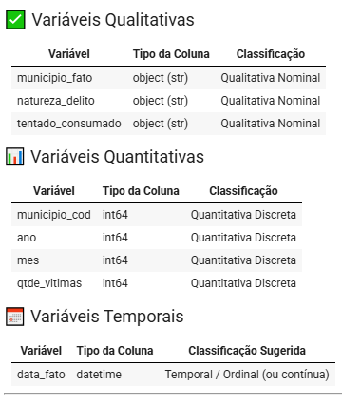
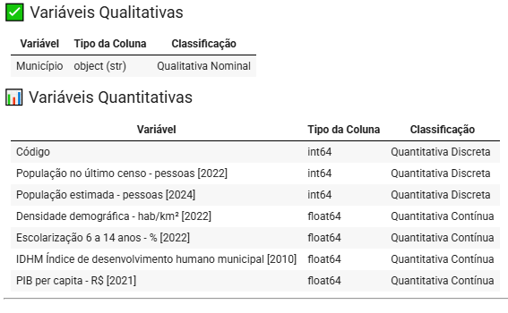
3. Exploração e Análise Descritiva
Dataset IBGE Cidades
Dataset Violência contra a Mulher

Slide 15
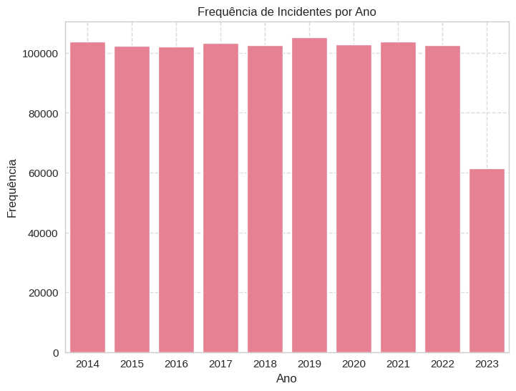
3. Exploração e Análise Descritiva

Slide 16
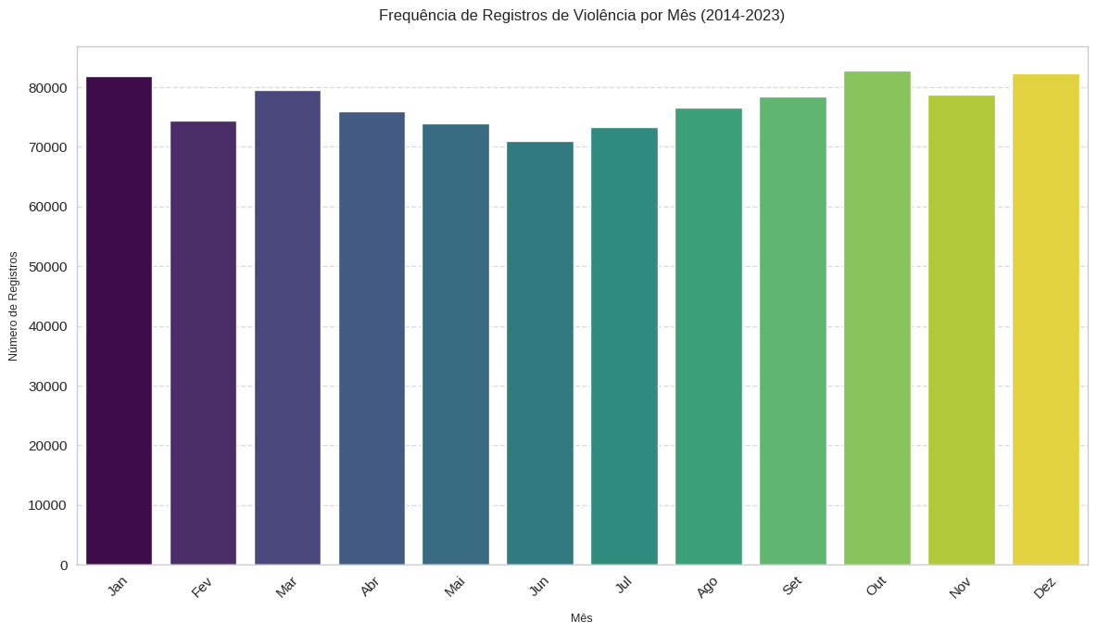
3. Exploração e Análise Descritiva

Slide 17
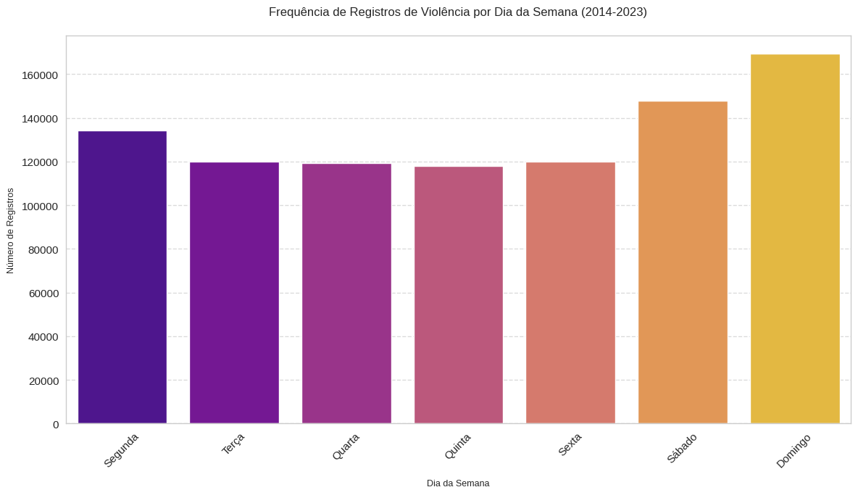
3. Exploração e Análise Descritiva

Slide 18
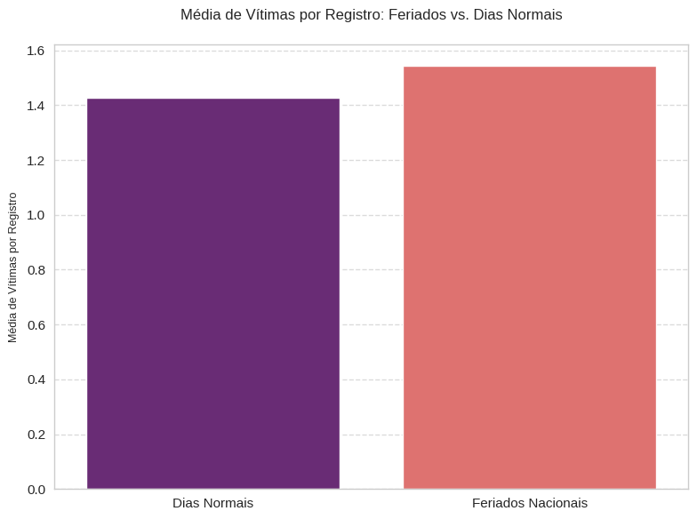
3. Exploração e Análise Descritiva

Slide 19
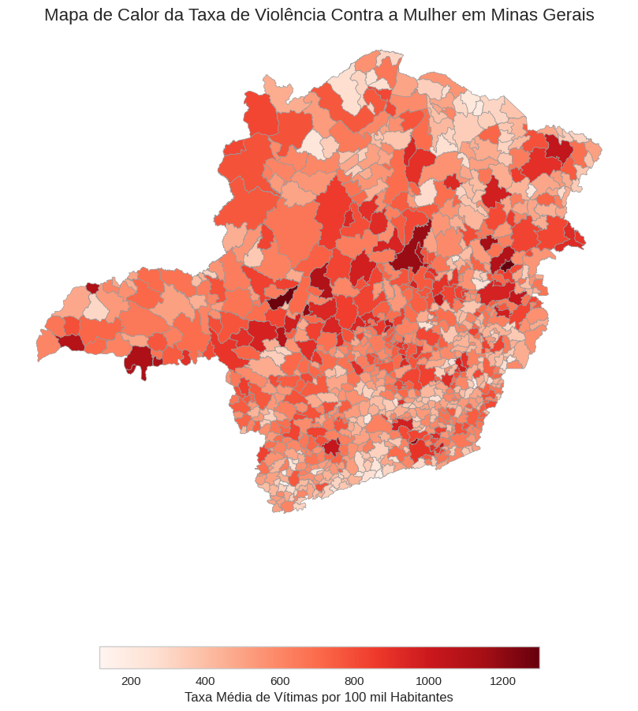
3. Exploração e Análise Descritiva

Slide 20
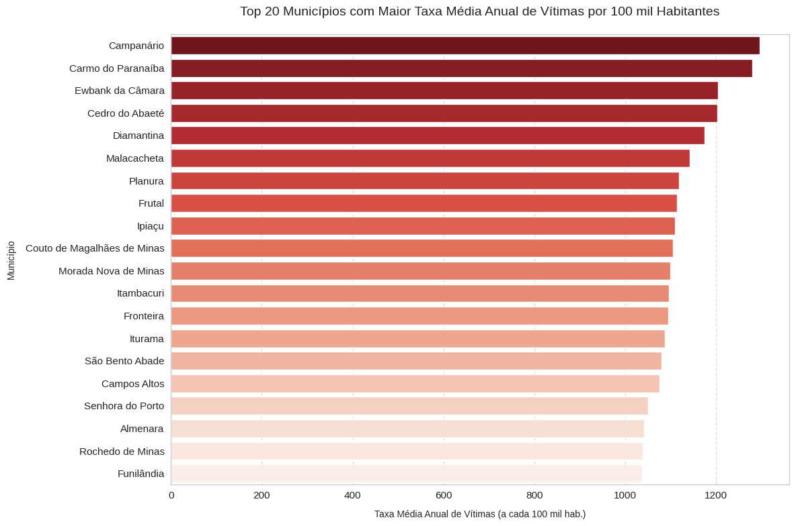
3. Exploração e Análise Descritiva

Slide 21
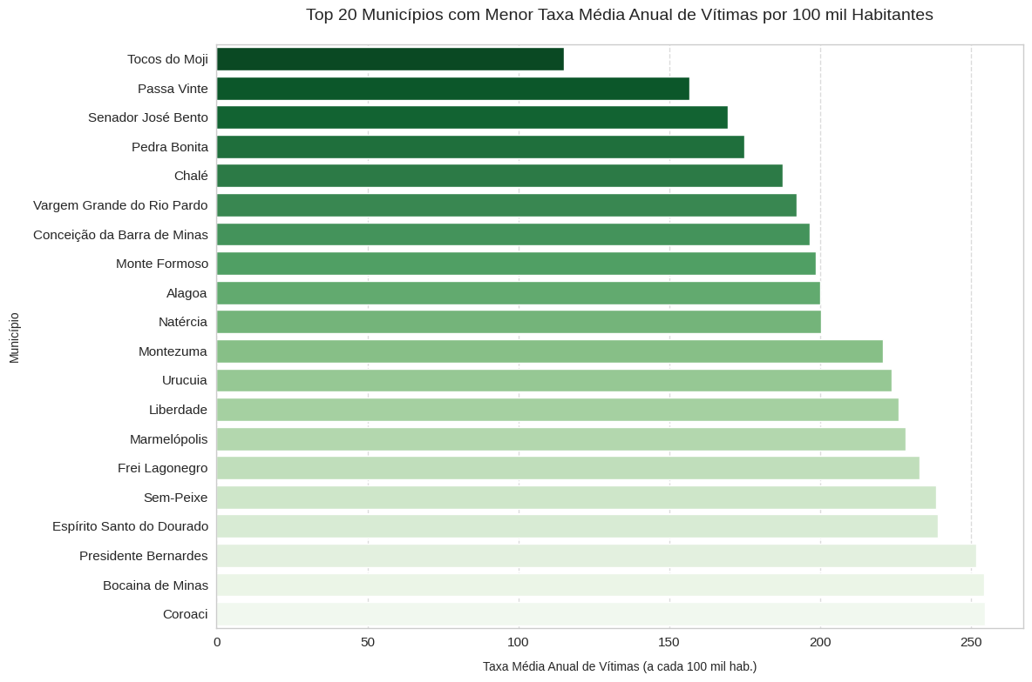
3. Exploração e Análise Descritiva

Slide 22
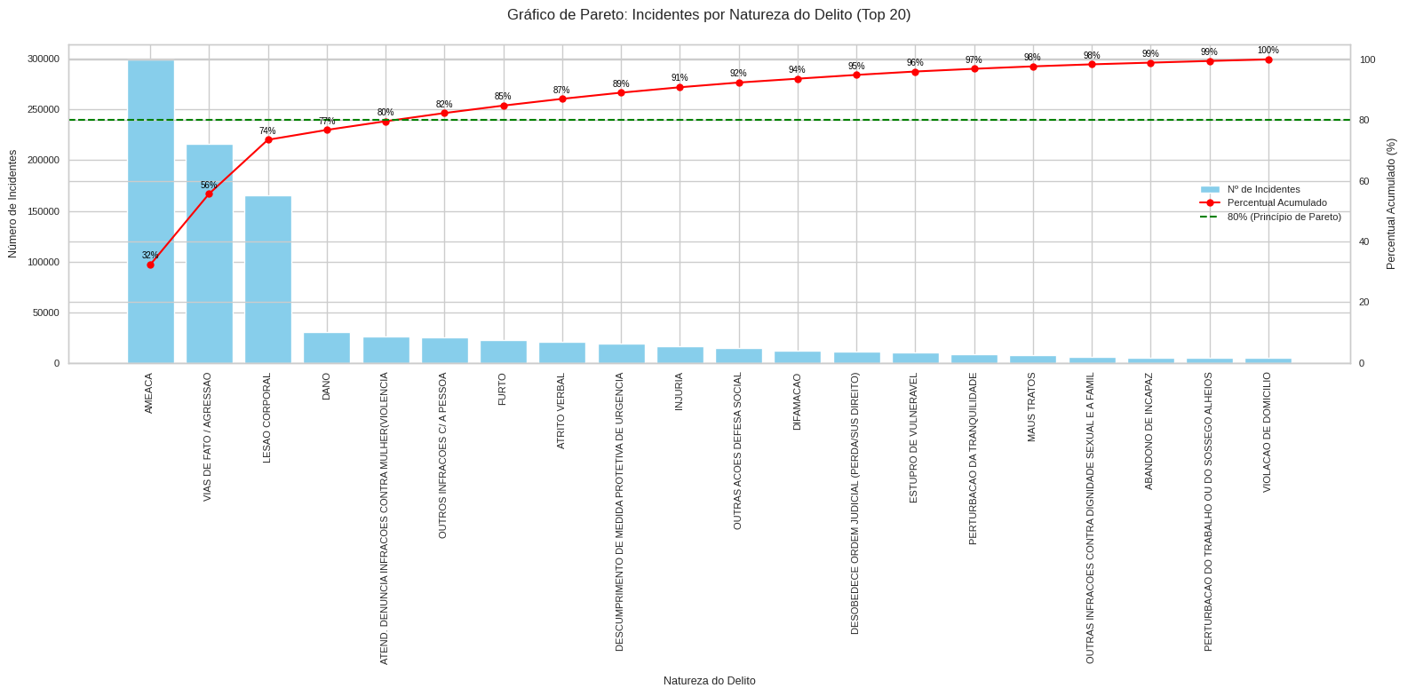
3. Exploração e Análise Descritiva

Slide 23
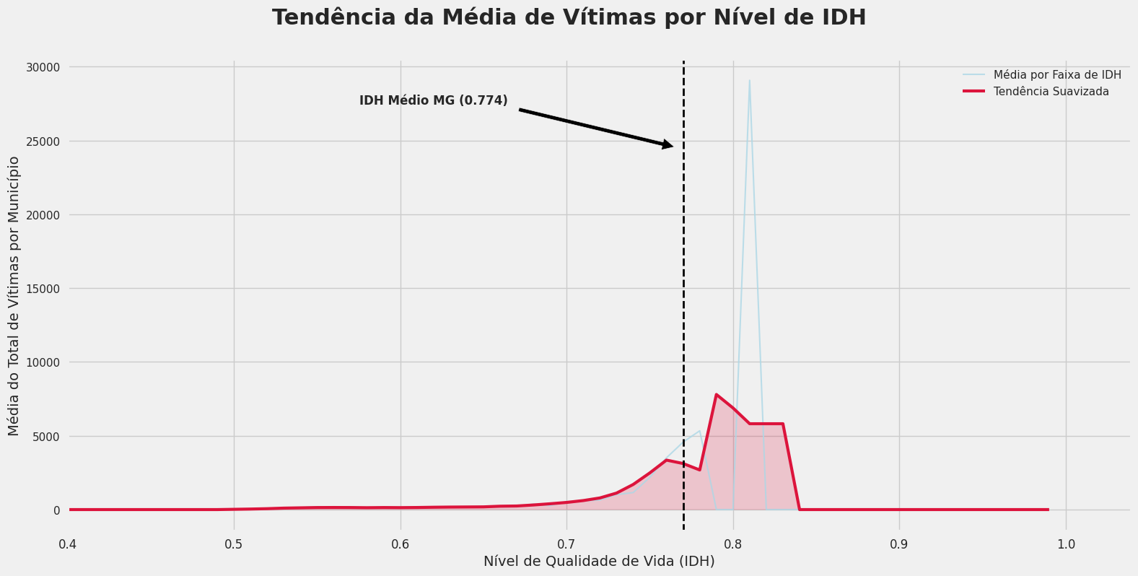
4. Recomendações e Insights

Slide 24
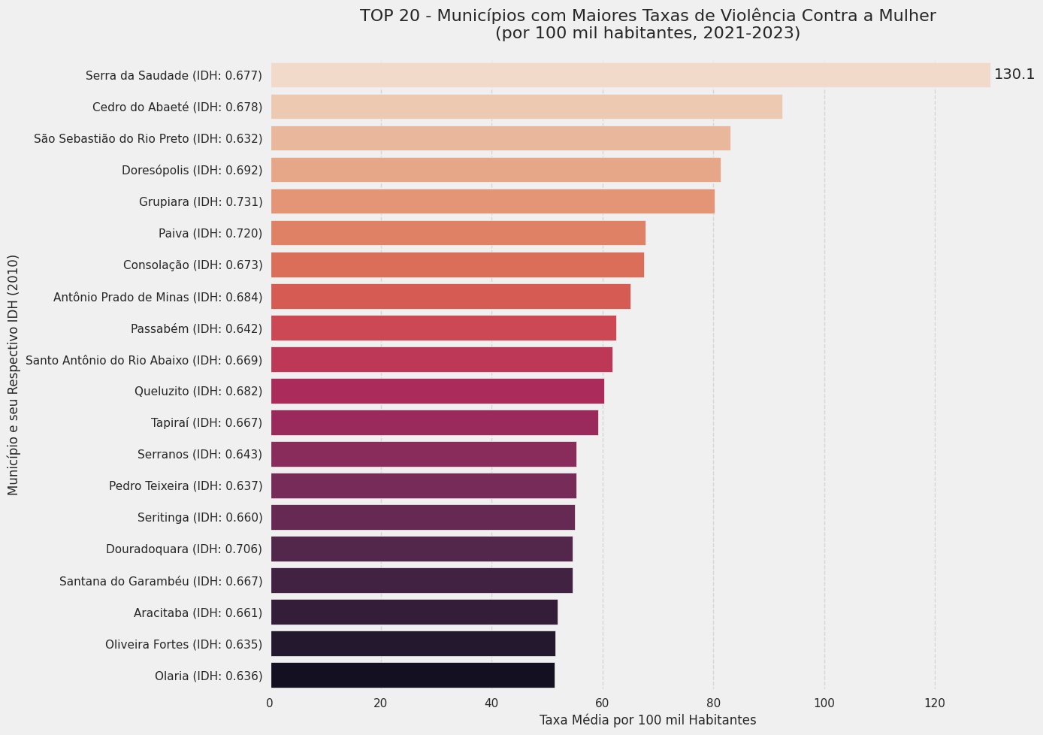
4. Recomendações e Insights

Slide 25
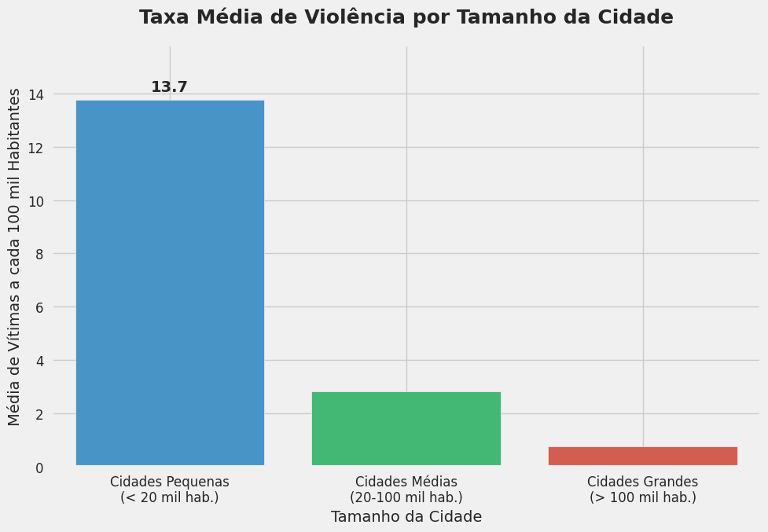
4. Insights e Conclusões

Slide 26
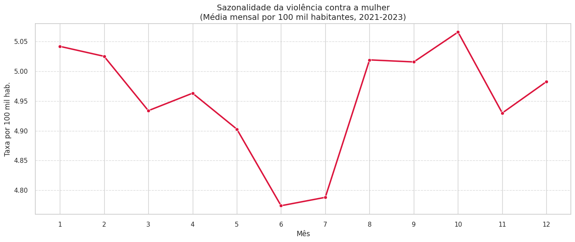



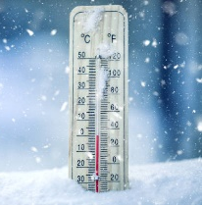

4. Recomendações e Insights

Slide 27
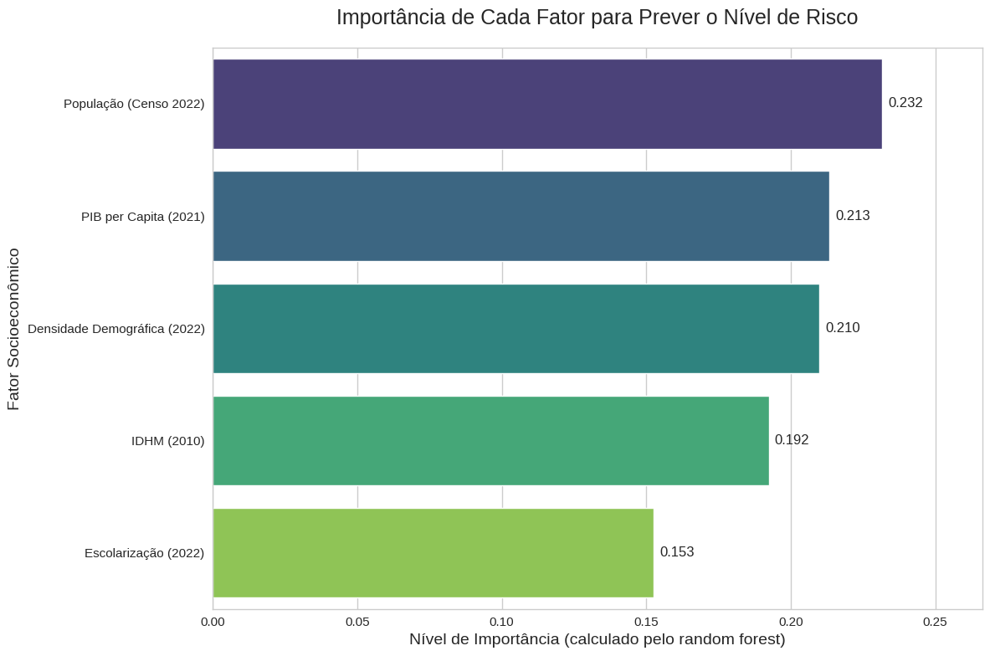
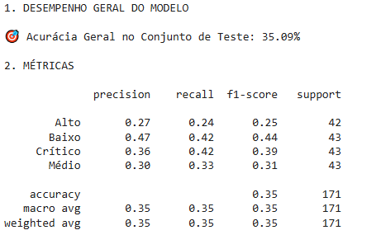
4. Recomendações e Insights
Random Forest

Slide 28
4. Recomendações e Insights
Relevância Crítica do Tema em Minas Gerais e no Brasil
Identificação de "Hotspots" de Risco
Desenvolvimento Socioeconômico aumento da Violência
Fatores Preditivos Mais Influentes
O Desafio da Predição e a Complexidade do Fenômeno
Direcionamento para Ações Preventivas
Necessidade de Enriquecimento dos Dados

Slide 29
Referências Bibliografia
TRIBUNAL DE JUSTIÇA DO ESTADO DO PARANÁ. Feminicídio. Disponível em: https://www.tjpr.jus.br/web/cevid/feminicidio. Acesso em: 6 ago. 2025.
PARANÁ (Estado). Protocolo para investigar, processar e julgar com perspectiva de gênero as mortes violentas de mulheres (Feminicídios) no Paraná [livro eletrônico]. Curitiba: Governo do Estado do Paraná, 2021. Disponível em: https://www.tjpr.jus.br/documents/12054912/0/E-Book+Feminicidio_.pdf/ac1f1e60-ee0b-8d83-b191-78a7d99d6269. Acesso em: 6 ago. 2025.
WAISELFISZ, Julio Jacobo. Mapa da Violência 2015: homicídio de mulheres no Brasil. Brasília: Flacso Brasil, 2015.
BRASIL. Ministério das Mulheres. Relatório Anual Socioeconômico da Mulher – RASEAM 2025. Brasília: Ministério das Mulheres, 2025. Disponível em: https://www.gov.br/mulheres/pt-br/central-de-conteudos/publicacoes/raseam-2025.pdf/view. Acesso em: ago. 2025.
INSTITUTO PATRÍCIA GALVÃO. O que é feminicídio? In: Dossiê Feminicídio. [S.l.]: Instituto Patrícia Galvão, [s.d.]. Disponível em: https://dossies.agenciapatriciagalvao.org.br/feminicidio/capitulos/o-que-e-feminicidio/. Acesso em: ago. 2025.
UNIVERSIDADE ESTADUAL DE LONDRINA (UEL). Monitor de Feminicídios no Brasil. Londrina: LESFEM/UEL, [s.d.]. Disponível em: https://sites.uel.br/lesfem/monitor-brasil/. Acesso em: 7 ago. 2025.

